Slide 1


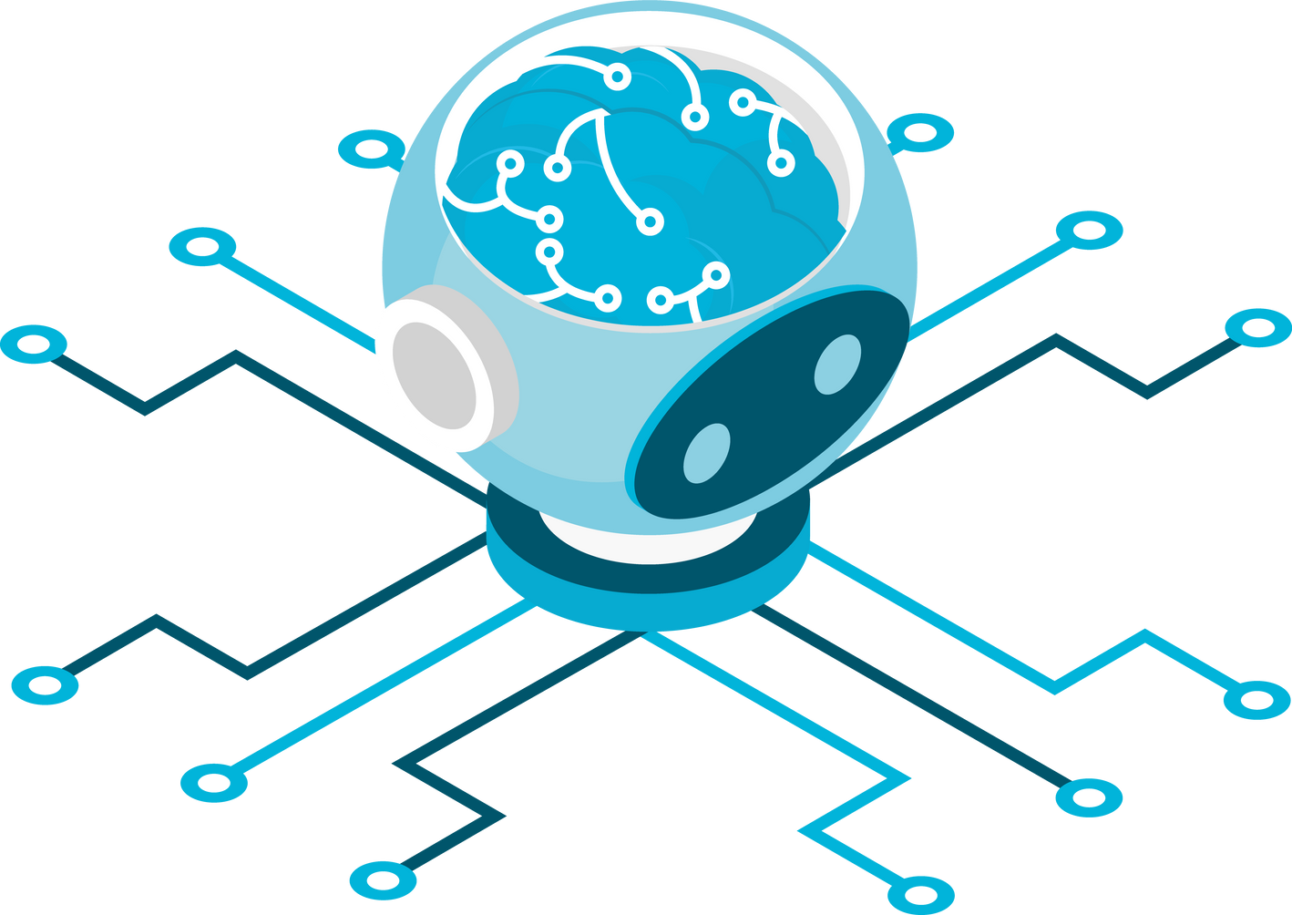

Projet 3 : IA

Slide 2
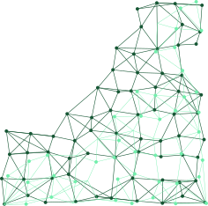

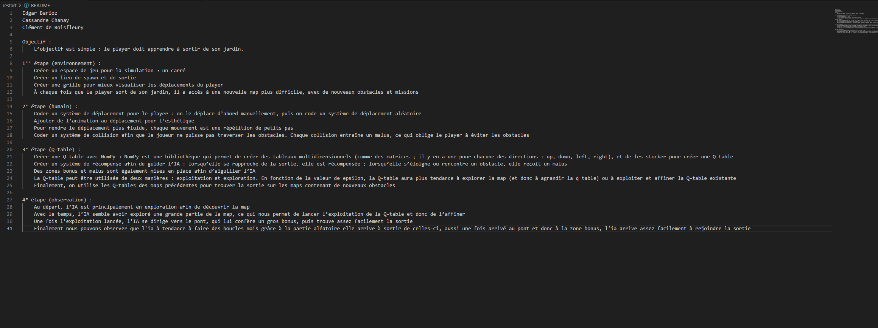
README

Slide 3

Étapes de la réalisation du projet
Nous avons rencontré quelques difficultés au cours de ce trimestre...
1
2
3
4
Echec de la première idée de projet
On recherche vite une nouvelle idée
Création de la partie graphique et déplacement du projet
Création de la q table
On voulait coder une sorte d’expérience sur la générosité, un programme inspiré d’une vidéo sur YouTube.
On doit réécrire le read me, cela prend du temps car on reprend tout de zéro
On débute un nouveau projet, création de la map et des déplacements
création de la q table et de la partie IA

Slide 4

Notre projet
Le but de ce programme est d’utiliser l’intelligence artificielle afin d’entraîner un personnage à atteindre la sortie en se déplaçant le moins possible.
1
La carte
2
Le code
On a créé plusieurs cartes représentant différents niveaux avec de nouveaux obstacles et de nouvelles difficultés comme le rajout d’un clé nécessaire à l’ouverture de la porte de sortie finale.
On a créé de nombreux fichiers afin de séparer les différentes parties du code pour ne pas se perdre entre les calculs à effectuer ou encore dans l’intégration de la carte au programme.

Slide 5
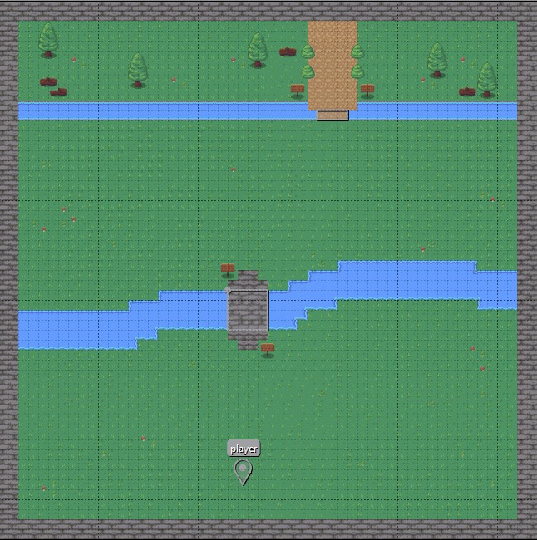
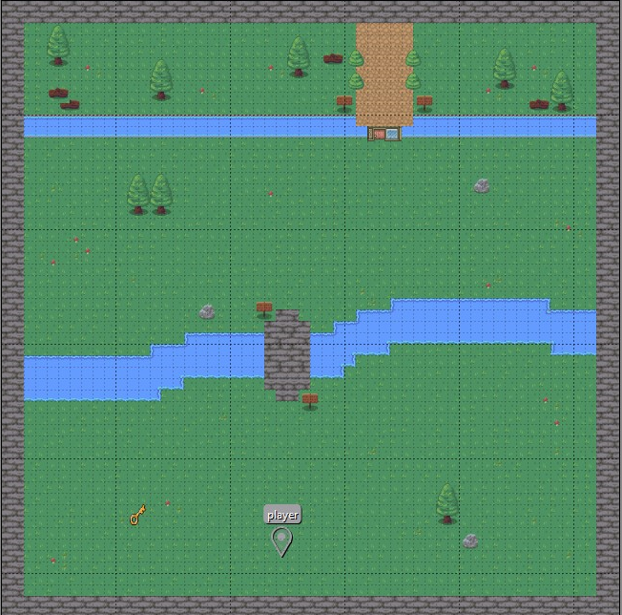
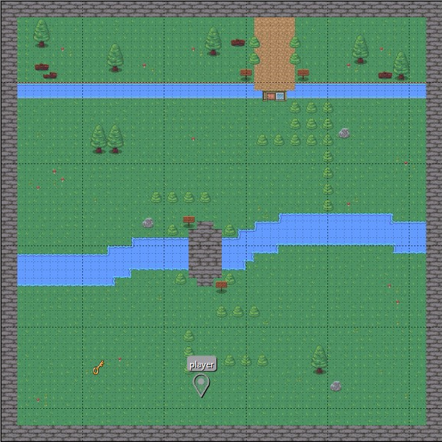
1
Les différents paliers de niveau
1
Niveau 1
1
Niveau 2
1
Niveau 3
L’IA doit seulement passer le pont
puis sortir au niveau du chemin
supérieur
La sortie est bloquée par une porte vérouillée
qui est débloquable en passant
par la clé sur le côté gauche
Ce niveau est comme le précédent
avec plusieurs obstacles en plus sur
le chemin

Slide 6
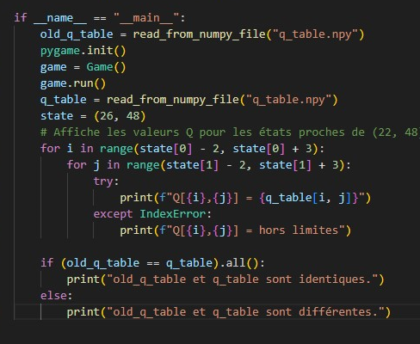
2
Notre programme
main_re.py

Slide 7
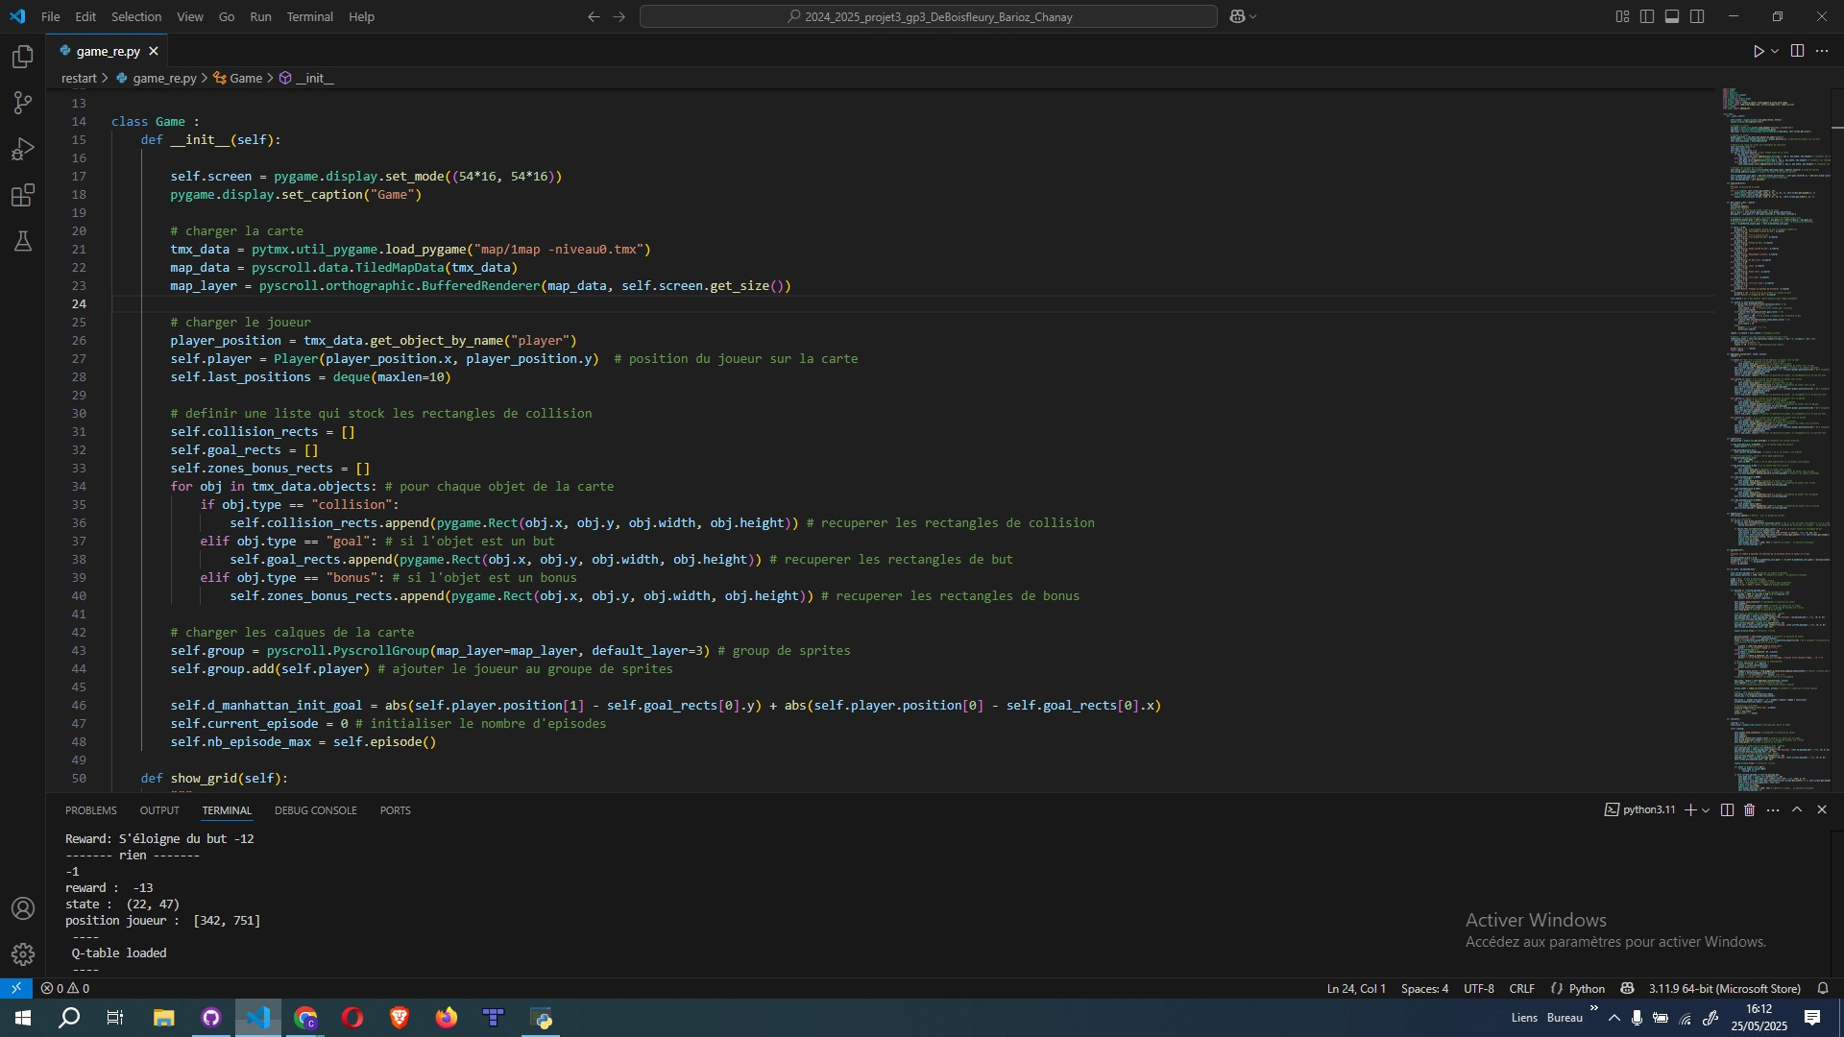
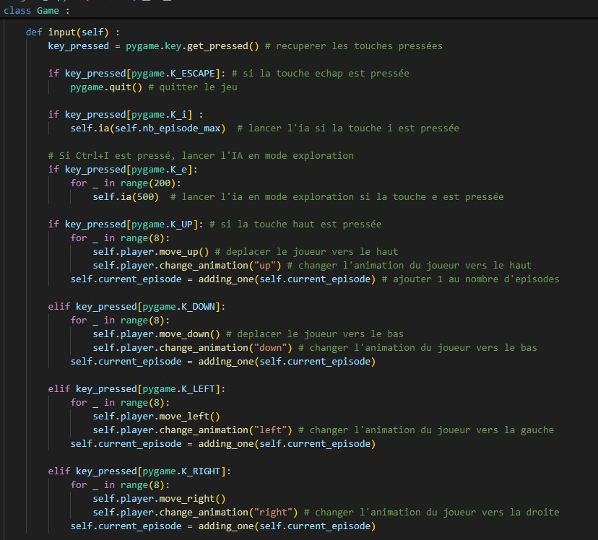
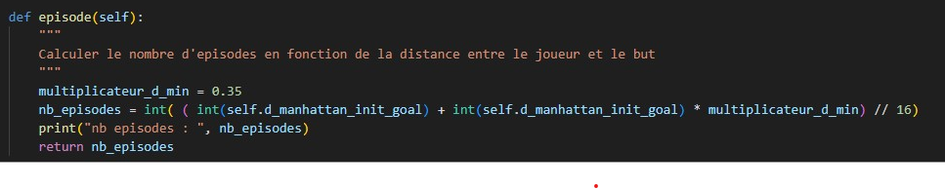
2
Notre programme
game_re.py

Slide 8
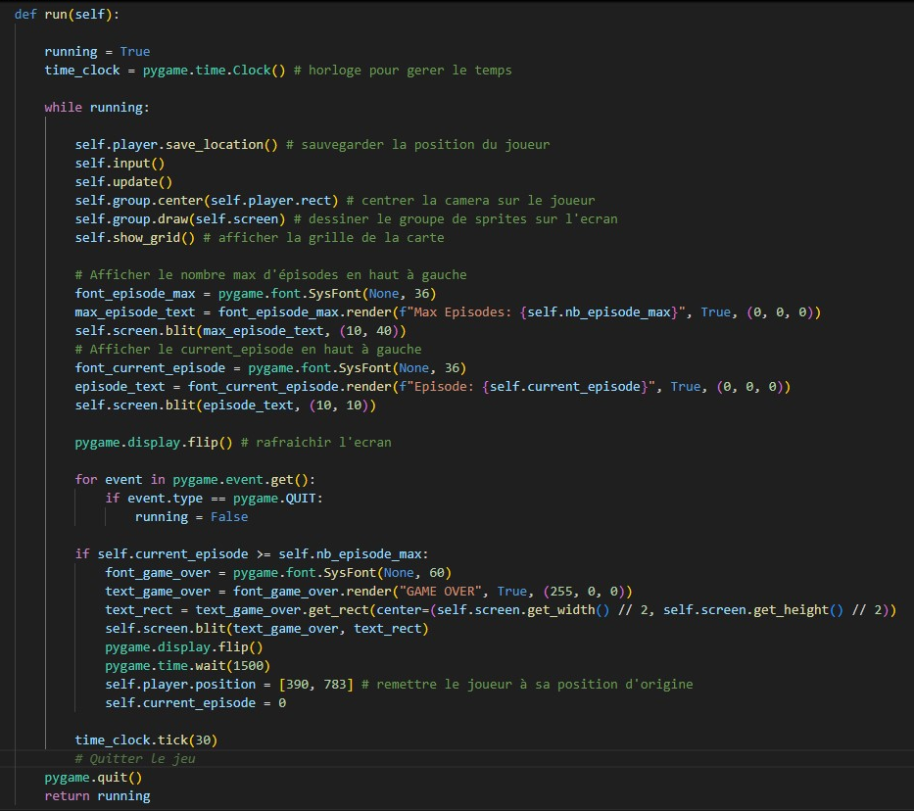
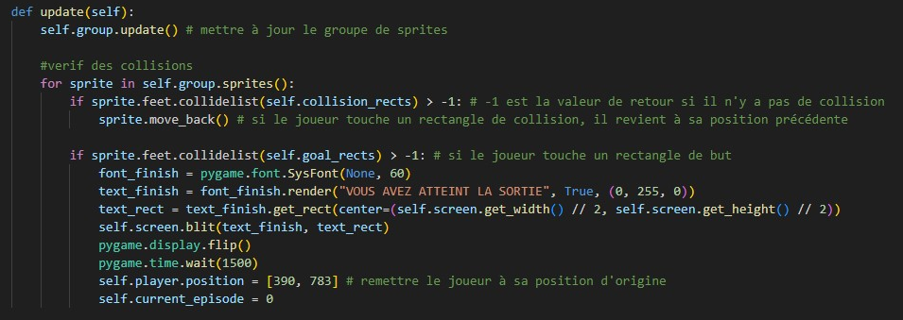
2
Notre programme
game_re.py

Slide 9
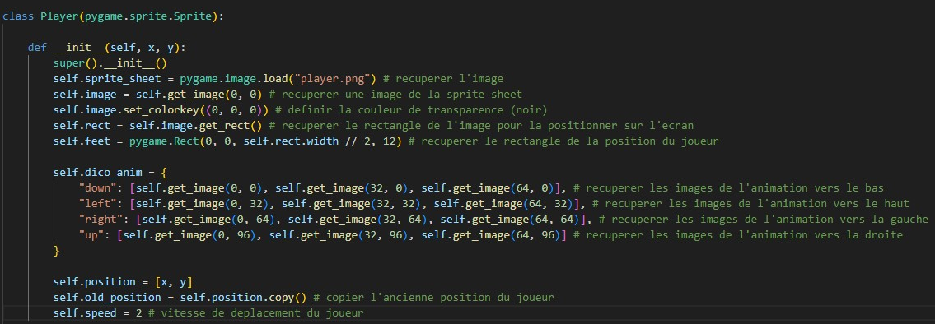
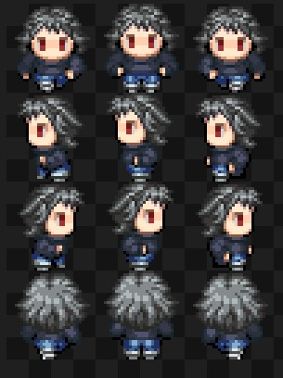
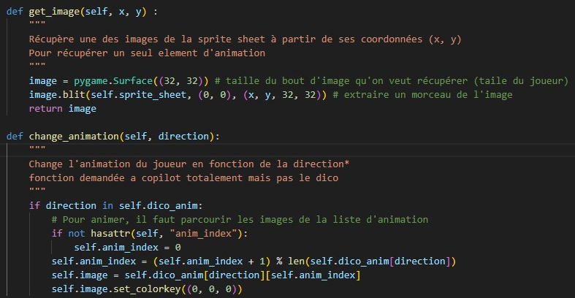
2
Notre programme
player.py

Slide 10
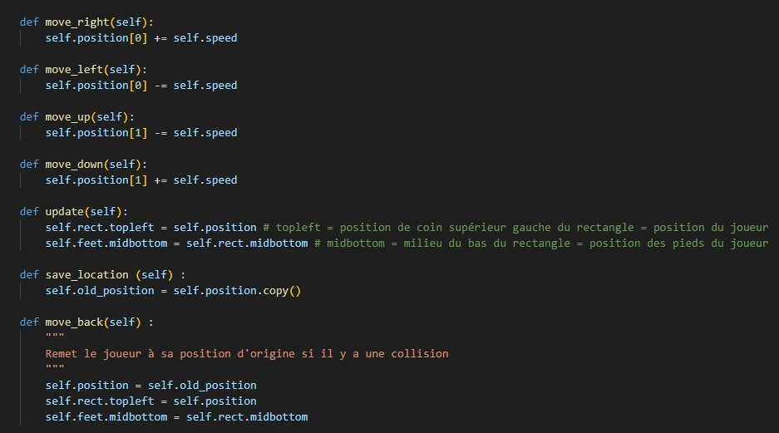
2
Notre programme
player.py

Slide 11
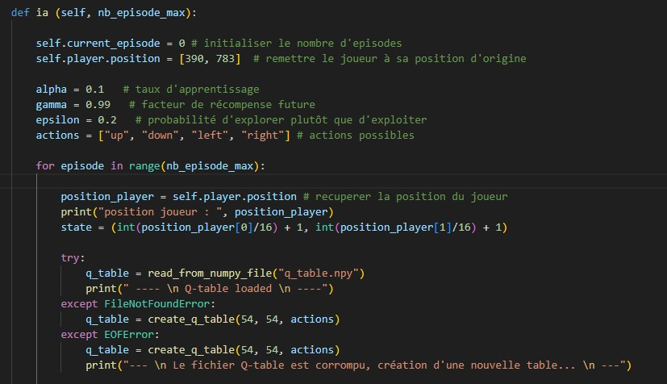
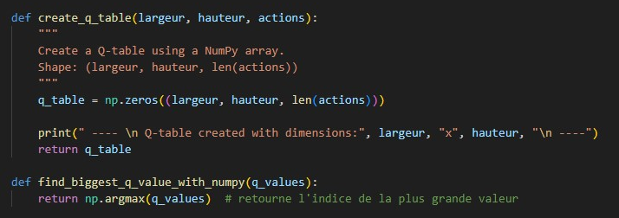
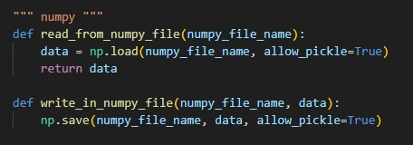
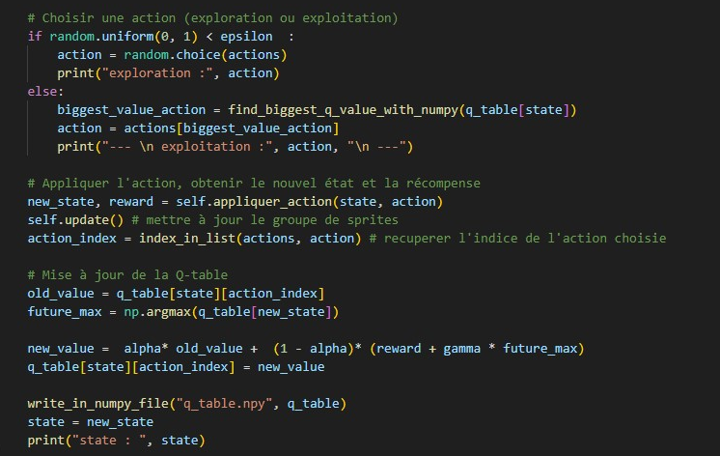
2
Notre programme
q_table.py

Slide 12
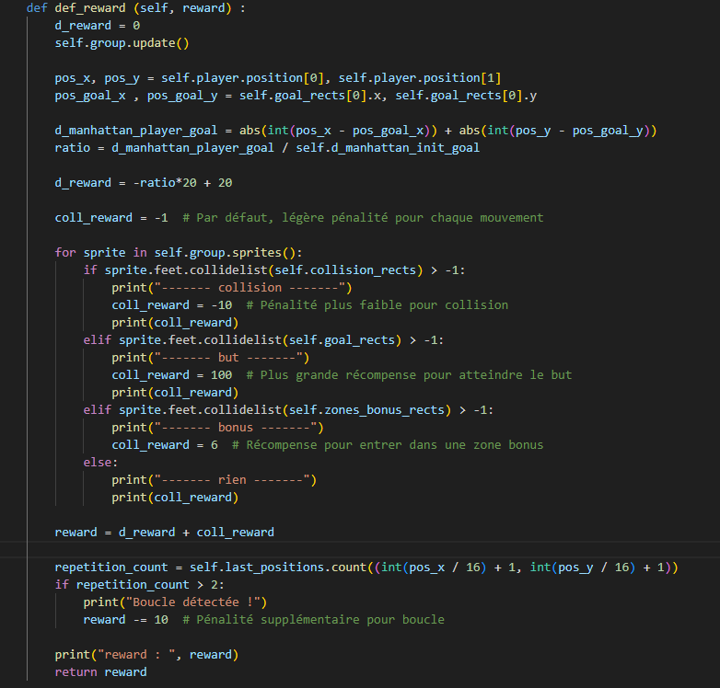
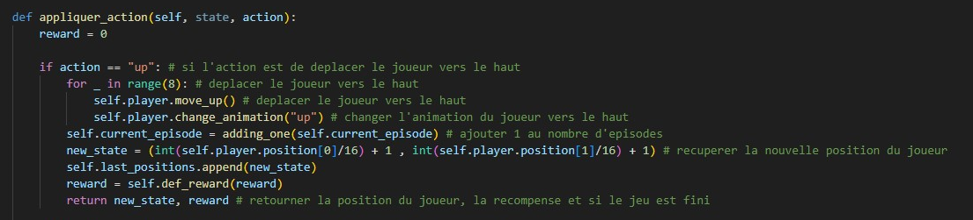
2
Notre programme
q_table.py

Slide 13
3
Interactions avec l’IA
Pour commencer à coder nous n’avons pas nécessairement utiliser l’IA
Assez ironiquement nous nous sommes plus servi de l’intelligence artificielle pour coder l’IA en elle-même. C’était quelque chose de nouveau pour nous tous et nous avions besoin d’un minimum de base pour pouvoir faire cette partie du projet.
Sinon on s’en est servie pour faciliter le travail et accélérer notre progression dans la réalisation du programme.
Enfin nous avons regarder des vidéos pour nous renseigner sur l’IA en général et d’autres nouvelles notions que nous ne savions pas forcément comment coder.

Slide 14
Merci de votre attention

